Slide 1
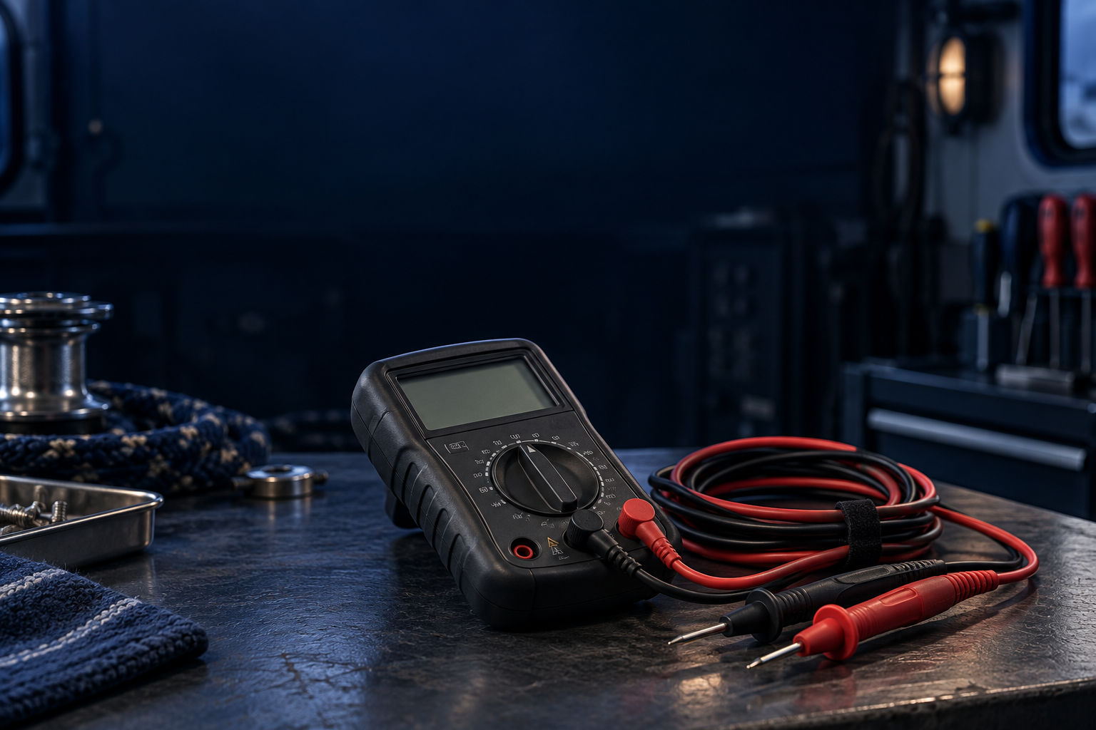
Multimeter och mätfel
Mätteknik med enkla fartygsexempel
1

Slide 2
Mål och startfråga
Välja rätt funktion och mätpunkter i en enkel fartygsmodell.
Förklara mätfel och tolka en specifikation.
Dokumentera värdet och motivera en slutsats.
Startfråga
Hyttlampan lyser inte. Vad vill du kontrollera först?
Kursmål 1, 4–6 och 8–9. Boken: kapitel 6, s. 46–52.
2

Slide 3
Dagens två pass
Pass 1: mätning i vår fartygsmodell
5 min start, 25 min bildgenomgång och demonstration
10 min övning 1–2, 5 min gemensam återkoppling
Pass 2: mätfel och dokumentation
20 min exempel, 15 min övning 6 och 8
8 min lösningsdiskussion, 2 min avslut
Visa batteriklippet 5:45–7:59 inom demonstrationstiden.
Övriga filmer och övningar är fördjupning eller eget arbete.
Praktisk träning sker vid handledd träff enligt labbplanen. Paus tillkommer.
3

Slide 4
Multimetern i sjöingenjörens vardag
Får hyttlampan spänning?
Mät mellan lampans två anslutningar.
Hur stor ström tar lampan?
Koppla mätaren i serie med lampkretsen i övningsriggen.
Är säkringen hel?
Kontrollera den uttagna säkringen med kontinuitetsfunktionen.
4

Slide 5
Film: spänning, ström och resistans
Kjell & Company Sverige
”Vad är spänning, ström och resistans?”
Svenskt tal och svenska undertexter. Hela filmen: 17:45.
Öppna filmen på Youtube
Titta efter
Vilken storhet beskriver skillnaden mellan batterierna?
Vilken storhet mäts mellan två punkter?
Valbar introduktion eller förberedelse. Visa inte hela filmen inom 90-minuterspasset.
5

Slide 6
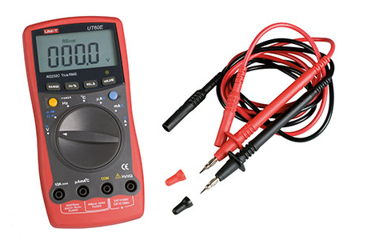
Multimeterns delar och symboler
Display
Läs tal, enhet och AC/DC.
Funktionsvred
V: spänning
A: ström
Ω: resistans
Svart ledning: COM
Röd ledning: V/Ω för spänning, resistans och kontinuitet.
Vid strömmätning: avsedd A- eller mA-ingång enligt manualen.
COM är mätreferens. I riggen mäter vi mot P2, utan anslutning till jord eller skrov.
6

Slide 7
Förkontroll före mätningen
1. Bestäm storhet, mätpunkter och förväntat värde.
2. Kontrollera instrument, mätsladdar och prober.
3. Välj funktion, rätt ingång och lämpligt mätområde.
4. Kontrollera kopplingen innan du ansluter.
Praktiken sker i vår strömbegränsade 12 V SELV-rigg.
Omkoppling sker med matningen frånkopplad.
7

Slide 8
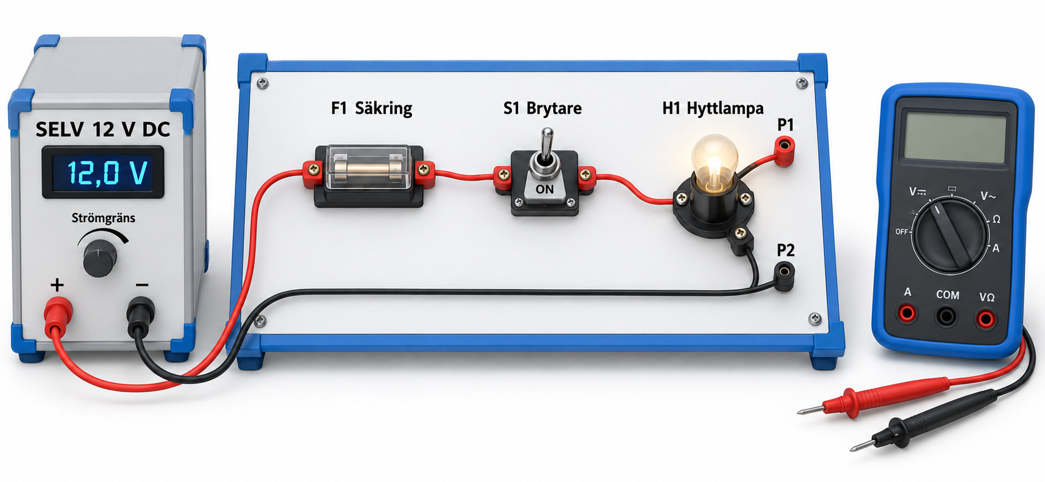
Vår SELV-rigg: hyttbelysning
SELV = skyddsklenspänning
Mycket låg spänning med skyddsseparation från högre spänning.
8

Slide 9
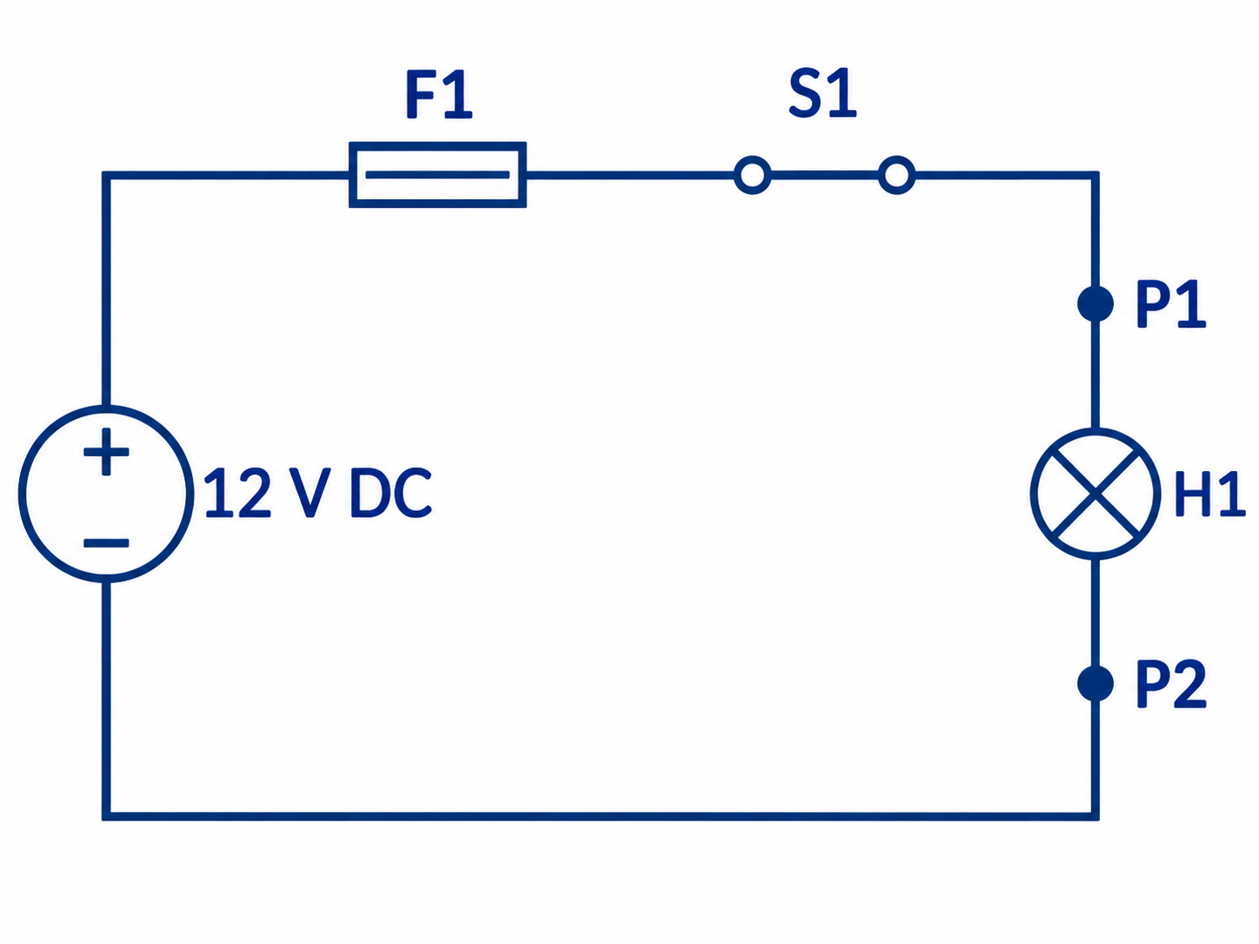
Från rigg till kopplingsschema
F1: säkringen
S1: brytaren
H1: hyttlampan
P1 och P2: punkterna där vi mäter lampans spänning.
I denna SELV-rigg är 12 V-kretsen skild från jord. Returledningen går tillbaka till källan.
9

Slide 10
Avläsning, område och upplösning
12,00 V
Avläsningen har både tal och enhet.
0,01 V
Upplösning: ett steg i sista siffran.
DC eller AC?
Välj efter källan. Autorange väljer område, inte rätt funktion eller ingång.
OL betyder olika saker beroende på funktion: överområde
eller hög resistans/avbrott. Läs manualen.
10

Slide 11
En lösning som går att följa
1. Givet och sökt
Skriv av värden, enheter och vad du ska bestämma.
2. Samband och villkor
Välj formel eller princip. Kontrollera koppling, driftfall och antaganden.
3. Uträkning och kontroll
Omvandla enheter, sätt in värden och tolka resultatet.
I resonemangsfall: koppla observation till en motiverad slutsats.
11

Slide 12
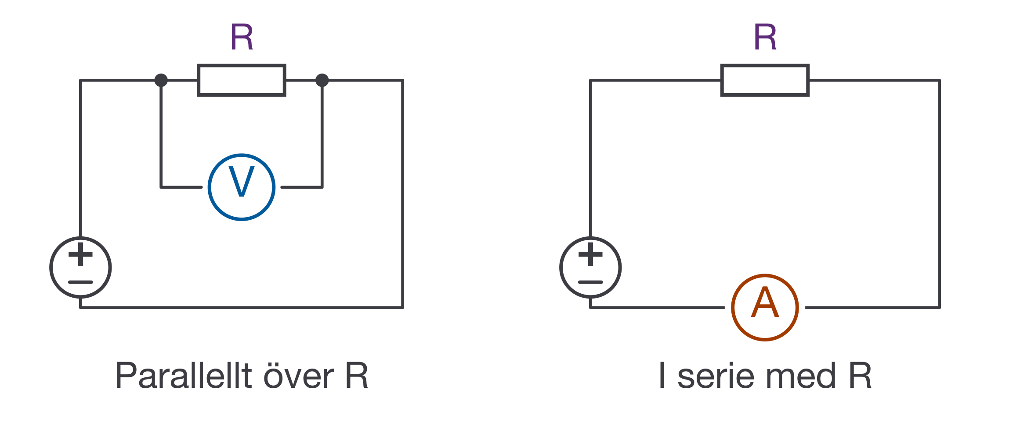
Spänning och ström
V: två mätpunkter över lasten
A: hela grenströmmen
genom instrumentet
Boken, figur 6.1, s. 48. Omkoppling sker med matningen frånkopplad.
12

Slide 13
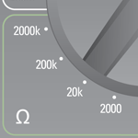
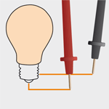
Resistansmätning steg för steg
Ω
1. Frånskilj och kontrollera spänningslöshet. Ladda ur.
2. Svart till COM, röd till V/Ω. Välj Ω.
3. Lossa minst ena anslutningen och mät över komponenten.
13

Slide 14
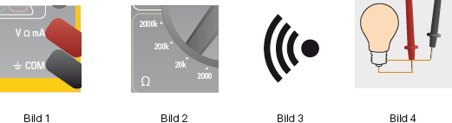
Kontinuitet i en lampkrets
Frånskild, spänningslös och urladdad krets
Välj summer. Prova först att föra ihop mätspetsarna.
Mät sedan över den lösa säkringen eller ledningen.
Pip: låg resistans. OL/inget pip: hög resistans eller avbrott.
Ett pip bevisar inte att förbindelsen klarar belastning.
14

Slide 15
Film: resistans med multimeter
Elma Instruments AB, Sverige
”Hur mäter man resistans?”
Svenskt tal. Hela filmen: 5:52.
1:10–3:30 Förberedelse och multimetern i Ω-läge
Diskutera efter filmen
Varför måste matningen vara frånkopplad?
Varför kan två 1 kΩ-resistorer ge 500 Ω?
Valbar fördjupning inför övning 5.
15

Slide 16
Instrumentval inför arbete ombord
Mätkategori och spänningsklass hör ihop
CAT II: exempelvis nätansluten apparatlast.
CAT III: fast installation och fördelning.
CAT IV: vid installationens ursprung.
Kontrollera även mätsladdar, prober och tillbehör.
Den svagast klassade delen begränsar kombinationen.
Valet styrs av mätpunkten, riskbedömningen och instrumentets manual.
16

Slide 17
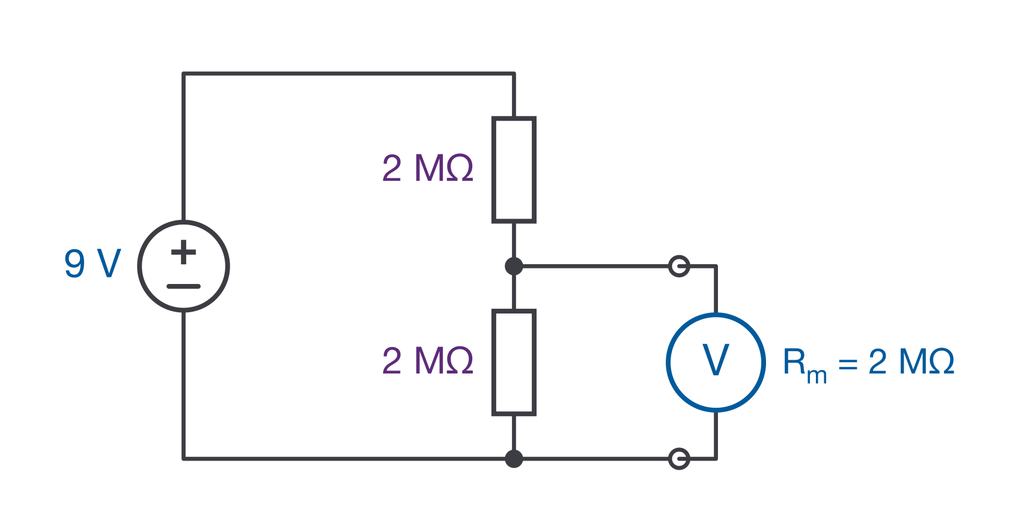
Exempel: mätaren belastar kretsen
Utan mätare
4,5 V
Med mätare
3,0 V
Rp = 2 · 2 / (2 + 2) = 1 MΩ
Um = 9 · 1 / (2 + 1) = 3 V
Belastningsfel = (3 − 4,5) / 4,5 · 100 ≈ −33,3 %
17

Slide 18
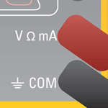
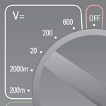
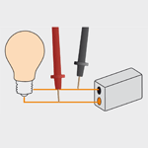
Stöd till övning 1: spänning
1. Rätt ingång
2. Likspänning
3. Parallellt
Svart: COM
Röd: V/Ω
Välj DC V.
Område över 12 V.
En prob på varje
sida av H1.
I DC-exemplet: röd på högre potential, svart på lägre. Minusvärde visar omvänd polaritet.
18

Slide 19
Film: multimetern i praktiken
Husbilsvloggen, Fredrik
Svensk demonstration av mätlägen, batteri och säkringar.
5:45–7:59 Spänningsmätning på 12 V-batteri
7:59–11:02 Kontroll av säkringar
Pausfråga: Vilken ingång används för röd ledning?
Var sitter proberna, och vilken storhet visas?
Visa valt avsnitt. Hoppa över 230 V-delen som börjar 12:49.
19

Slide 20
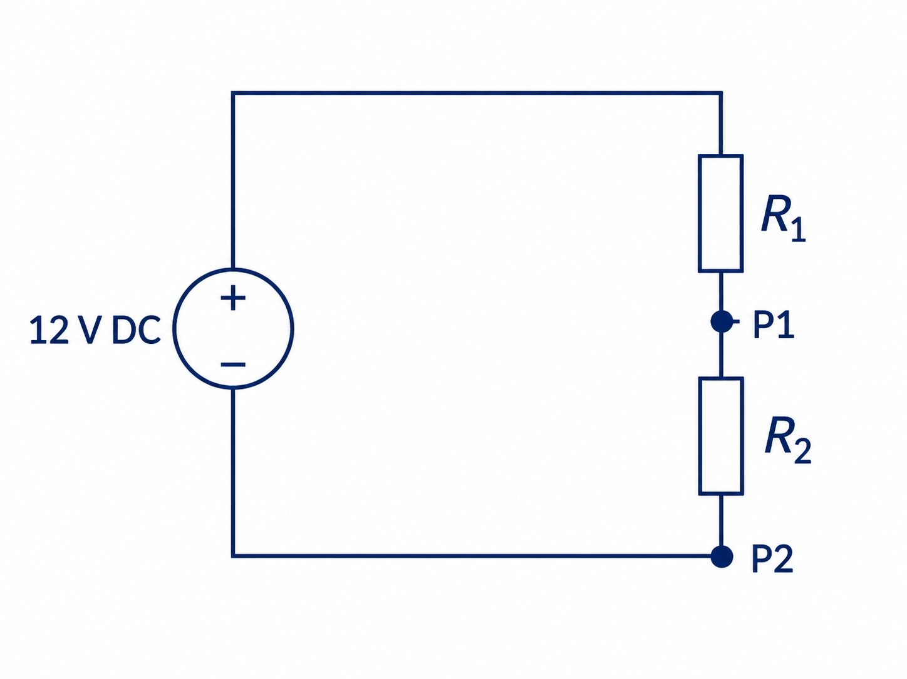
Övning 1: spänning vid hyttlampan
Mät spänningen över hyttlampan H1.
1. Var placeras röd och svart prob?
2. Vilka uttag och vilket mätläge används?
3. Nämn en förkontroll.
P1 och P2 sitter på var sin sida om H1. Säkringen är hel och S1 är tillslagen.
20

Slide 21
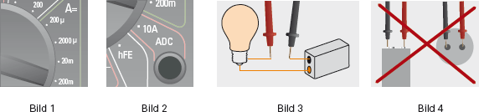
Stöd till övning 2: lampans ström
1. Frånskilj matningen och öppna lampans strömväg.
2. Välj avsedd strömingång, DC A och lämpligt område.
3. Koppla mätaren i serie. Låt handledaren kontrollera.
4. Mät. Frånskilj igen och flytta röd ledning till V/Ω.
21

Slide 22
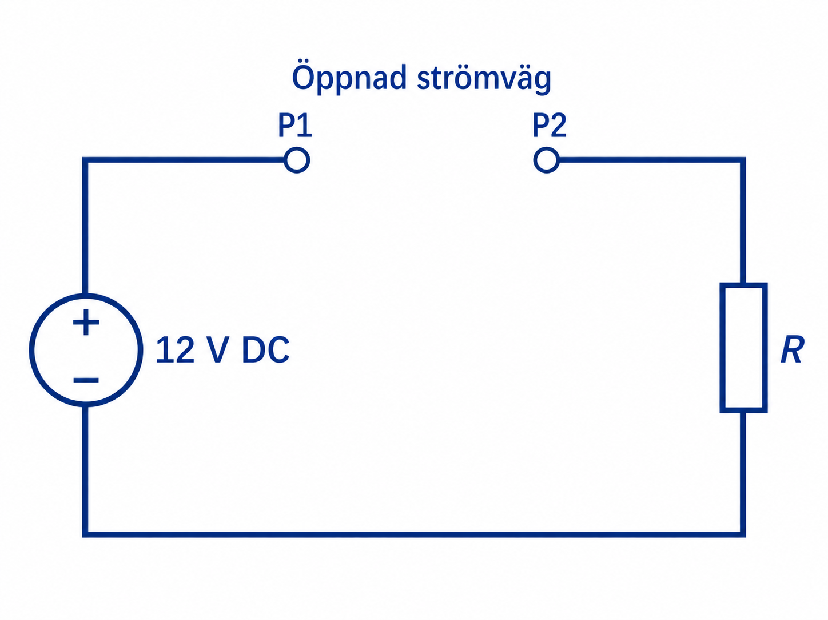
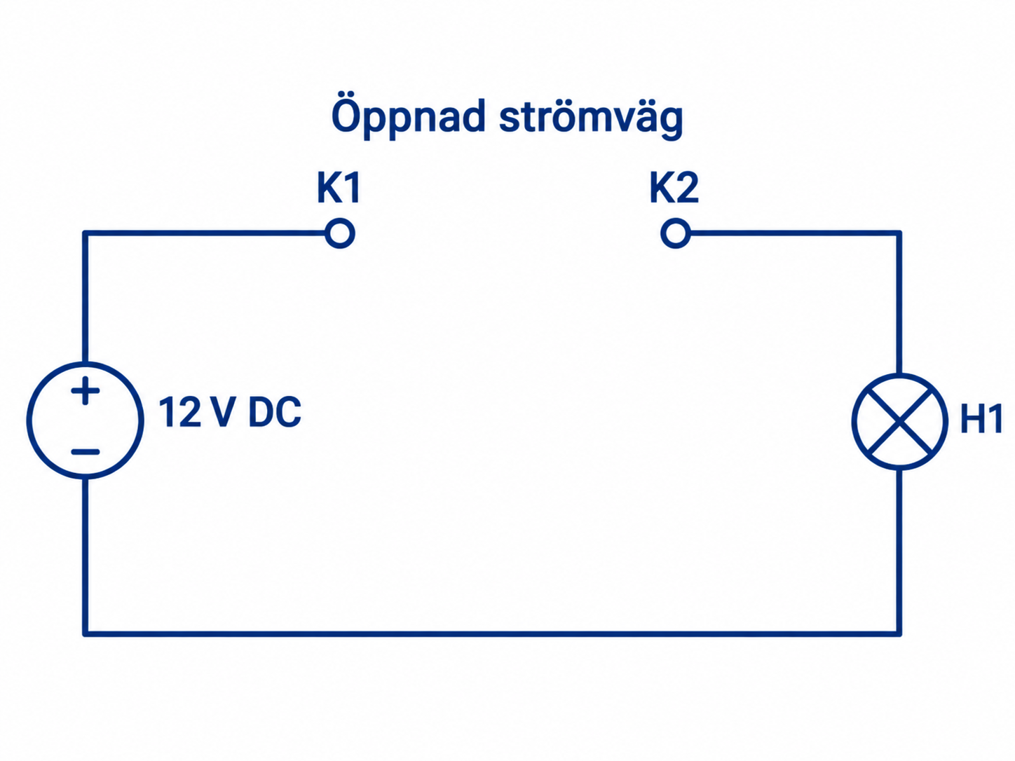
Övning 2: ström till hyttlampan
Matningen är frånkopplad.
Mät strömmen genom H1. Hur ansluts mätaren mellan K1 och K2?
Ange strömingång och mätfunktion.
Nämn en förkontroll före start.
Förenklat schema av lampgrenen. K1–K2 är öppningen där mätaren ska kopplas in.
22

Slide 23
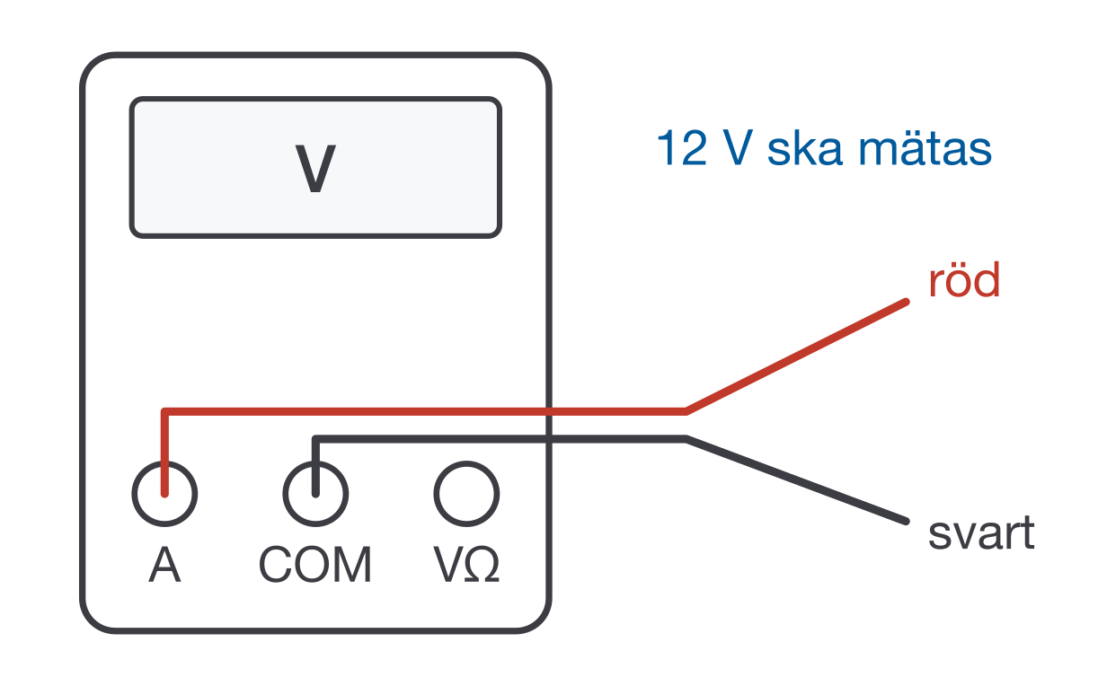
Stöd till övning 3: fel ingång
STOPP
Röd ledning i A
Det räcker inte att
vrida vredet till V.
A-ingången kan skapa en kortslutning över källan.
Flytta röd ledning till V/Ω innan spänningsmätningen.
Felsituationen diskuteras. Den ska inte byggas eller provas.
23

Slide 24
Övning 3: fel ingång i lamppanelen
Eleven vill kontrollera lampans 12 V-matning.
Ingen prob är ansluten till kretsen ännu.
1. Vad är fel i bilden?
2. Vilken risk uppstår?
3. Vad ska ändras före anslutning?
Bedöm kopplingen på bilden. Genomför inte den felaktiga mätningen.
24

Slide 25
Stöd till övning 4
Krav på kategori och spänning gäller samtidigt
CAT anger mätmiljö och transientpåfrestning. Voltklassningen gäller inom den angivna kategorin.
Givet övningskrav: CAT III 600 V.
A: CAT II 1 000 V. B: CAT III 600 V.
Arbetsgång: Jämför först kategori, sedan spänning. Kontrollera också probernas och instrumentets gemensamma klassning.
25

Slide 26
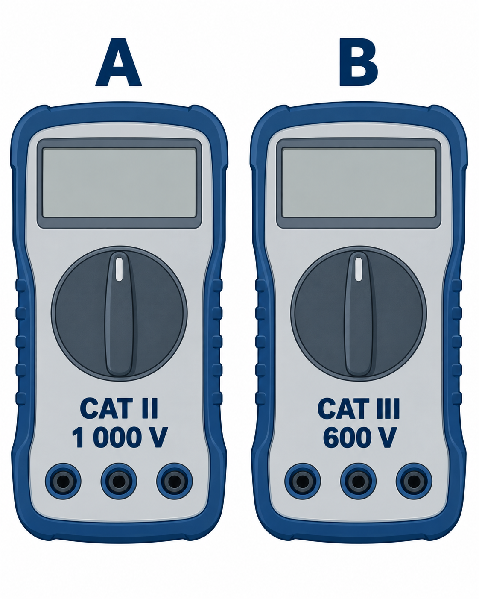
Övning 4: instrumentval ombord
Arbetsberedningen ombord:
CAT III 600 V
Vilket instrument uppfyller märkningskravet?
Motivera med både kategori och spänning.
Illustrationen visar fiktiva instrument. Jämför märkningen på A och B.
26

Slide 27
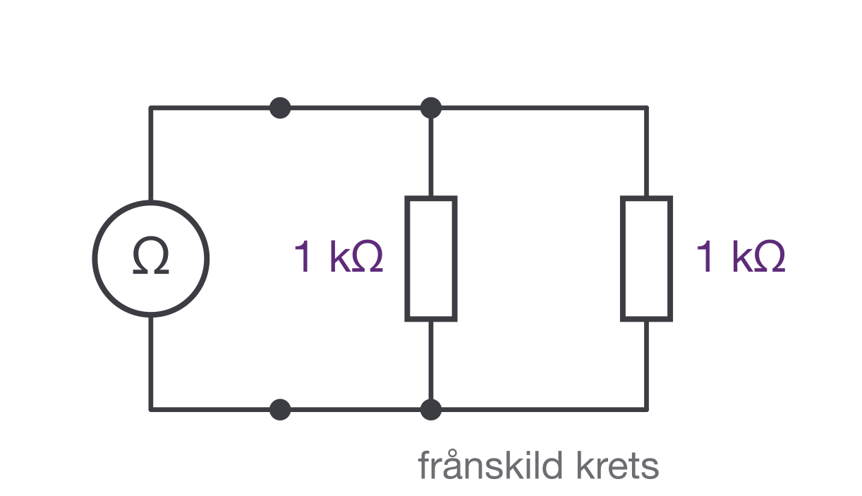
Parallellvägar i en givarpanel
Mätaren ser båda strömvägarna mellan proberna.
Rp = R₁ · R₂ / (R₁ + R₂). Vad händer om en gren lossas?
27

Slide 28
Övning 5: resistans i givarpanelen
Givarpanelen är frånskild och urladdad.
Båda resistorerna sitter kvar i kretsen.
Vilket idealvärde visar ohmmetern?
Visa beräkningen i Ω.
Hjälp: Rₚ = R₁ · R₂ / (R₁ + R₂). 1 kΩ = 1 000 Ω.
28

Slide 29
Pass 2
Voltmeter som last
Noggrannhet och upplösning
Ett användbart mätprotokoll
Teori och exempel följs av övning 6–10.
Redovisa din metod och diskutera resultaten i gruppen.
29

Slide 30
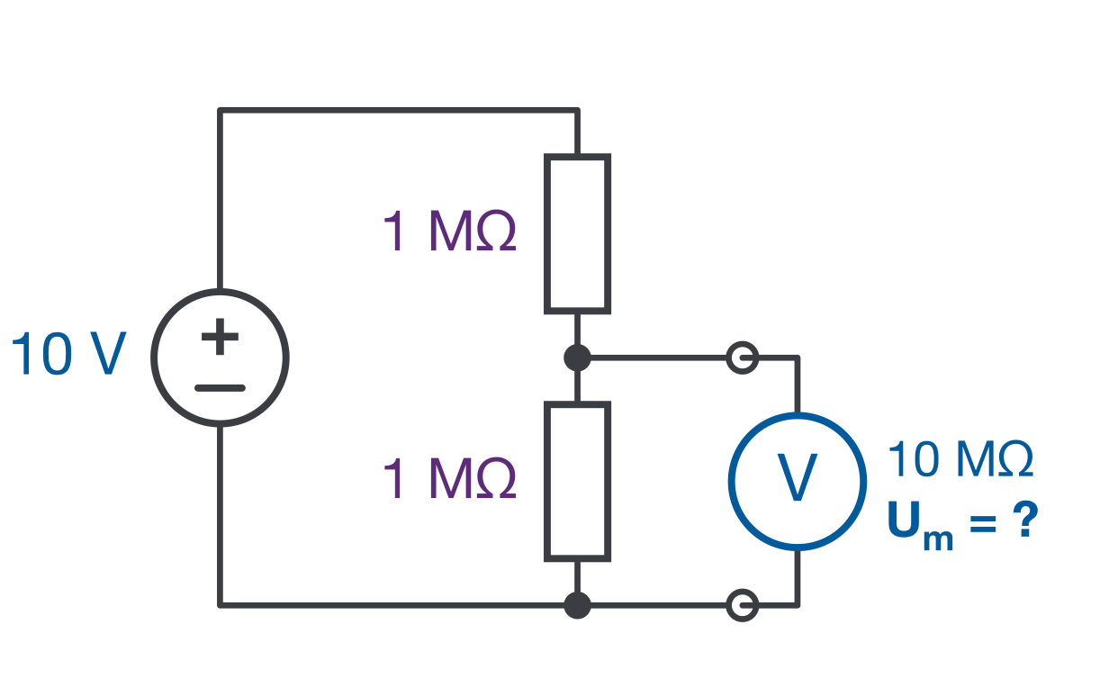
Mätaren belastar givarkretsen
Utan mätare
5,000 V
Med mätare (10 MΩ)
cirka 4,762 V
Nedre resistansen blir 1 MΩ ∥ 10 MΩ ≈ 0,909 MΩ.
Mätaren ändrar kretsen genom en extra parallellväg.
30

Slide 31
Noggrannhet och upplösning
Visning: 12,00 V
Specifikation: ±(0,5 % av visningen + 2 siffror)
Upplösning: 0,01 V
Procentbidrag: 0,005 · 12,00 = 0,060 V
Sifferbidrag: 2 · 0,01 = 0,020 V
Felgräns: ±0,080 V
Intervallet blir 11,92–12,08 V under specifikationens villkor.
31

Slide 32
Ett mätprotokoll till nästa vakt
Exempel: hyttlampan H1 i övningsmodellen
Mätpunkter: P1 mot P2 vid lampan. Förväntat: cirka 12 V.
Instrument: DMM-01. DC V, område 20 V.
Driftläge: matning på, S1 tillslagen och lampan ansluten.
Resultat: 12,00 V. Specifikationsgräns: ±0,08 V.
Bedömning: jämför 11,92–12,08 V med det angivna kravet.
Anteckna också datum, utförare och vilket instrumentunderlag du har använt.
32

Slide 33
Exempel: instrumentets felgräns
Visning 8,00 V. Specifikation ±(1 % + 3 siffror), upplösning 0,01 V.
δ = 0,01 · visning + 3 · upplösning
1. Procentbidrag = 0,01 · 8,00 = 0,08 V.
2. Sifferbidrag = 3 · 0,01 = 0,03 V. Totalt δ = 0,11 V.
3. Intervall: 8,00 − 0,11 till 8,00 + 0,11 = 7,89–8,11 V.
Fler decimaler gör inte automatiskt gränsen mindre. Den kommer från specifikationen.
33

Slide 34
Stöd till övning 6
Den belastade spänningsdelaren
Uin = 10 V Rövre = Rnedre = 1 MΩ Rm = 10 MΩ
1. Parallellkopplingen
Rp = Rnedre · Rm / (Rnedre + Rm)
2. Spänningsdelningen
Um = Uin · Rp / (Rövre + Rp)
Använd samma resistansenhet i båda formlerna. Schemat finns i övning 6.
34

Slide 35
Övning 6: mätning i en givarkrets
Voltmeter: Rₘ = 10 MΩ
Beräkna visningen Uₘ när mätaren ansluts som i bilden.
Rₘ är mätarens ingångsresistans. Den ligger parallellt med nedre resistorn.
R₁: övre resistorn. R₂: nedre resistorn.
Hjälp: Rₚ = R₂ · Rₘ / (R₂ + Rₘ). Uₘ = 10 · Rₚ / (R₁ + Rₚ). Använd MΩ.
35

Slide 36
Stöd till övning 7
Rp = Rnedre ∥ Rm
Um = Uin · Rp/(Rövre + Rp)
A ∥ B = AB/(A + B). Relativt fel = 100 · (Um − Uutan mätare)/Uutan mätare.
Förutsättningar: Uin = 10 V, båda delarmotstånden 1 MΩ och Rm = 1 MΩ. Obelastad utgång är 5,000 V.
Arbetsgång: Beräkna visningen och jämför den med 5,000 V. Ett negativt fel betyder för låg visning.
36

Slide 37
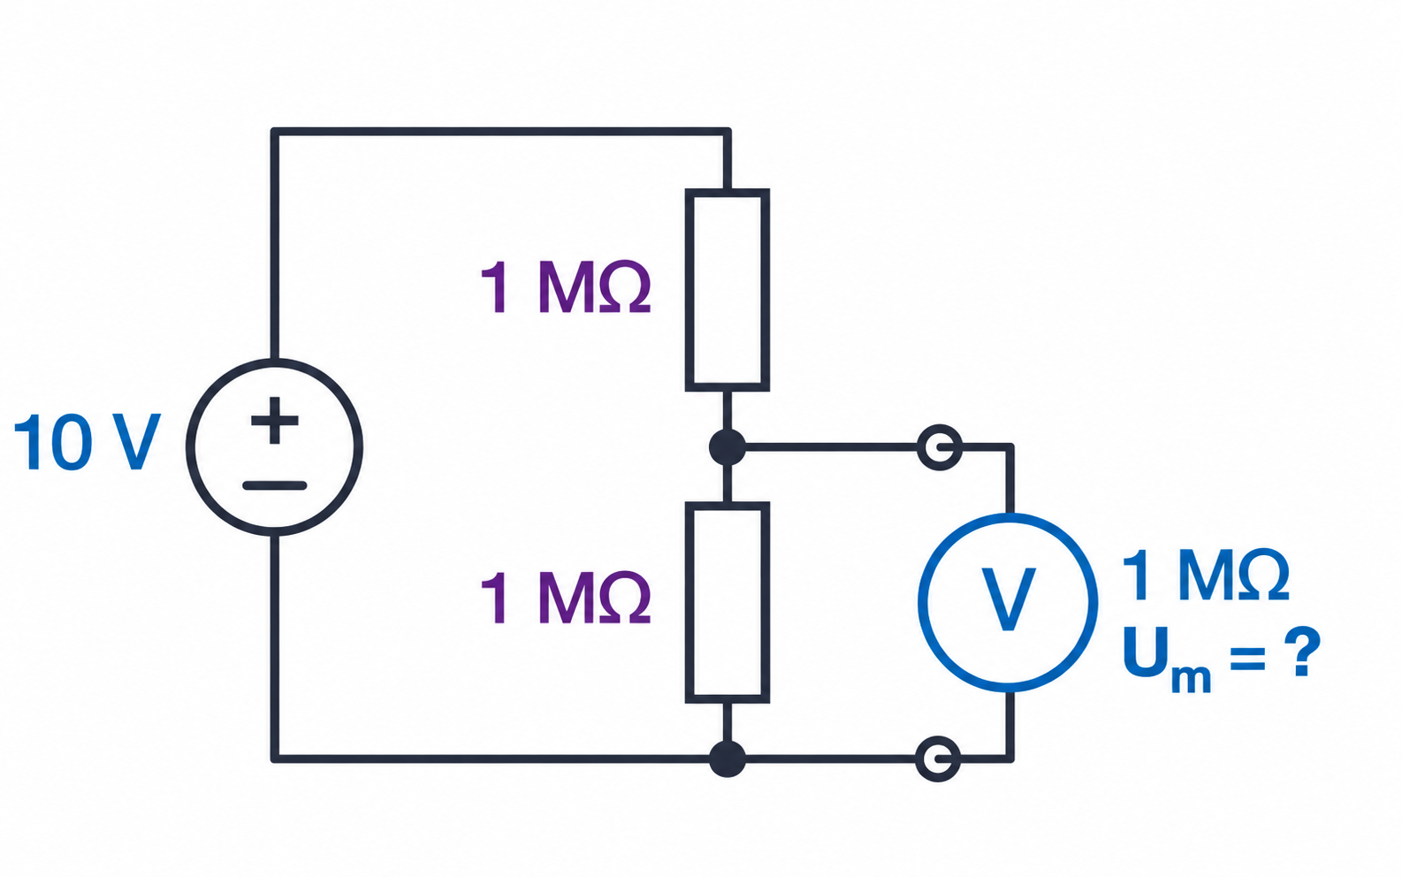
Övning 7: byt mätare i givarkretsen
Voltmeter: Rₘ = 1 MΩ
Källan är 10 V. Båda delarmotstånden är 1 MΩ.
1. Beräkna visningen.
2. Beräkna felet i % jämfört med 5,000 V utan mätare.
R₁: övre resistorn. R₂: nedre resistorn.
Rₚ = R₂ · Rₘ / (R₂ + Rₘ). Uₘ = 10 · Rₚ / (R₁ + Rₚ). Fel = 100 · (Uₘ − 5) / 5.
37

Slide 38
Stöd till övning 8: manövermatning
δ = (a/100) · avläsning + n · steg
δ är felgränsens belopp. a är procenttalet, n antal siffror och steg displayens upplösning.
Förutsättningar: Visning 24,00 V, a = 0,5, n = 2 och steg = 0,01 V. Bidragen summeras som angiven gräns.
Arbetsgång: Beräkna procentbidrag och sifferbidrag separat. Intervallet är avläsning − δ till avläsning + δ.
38

Slide 39
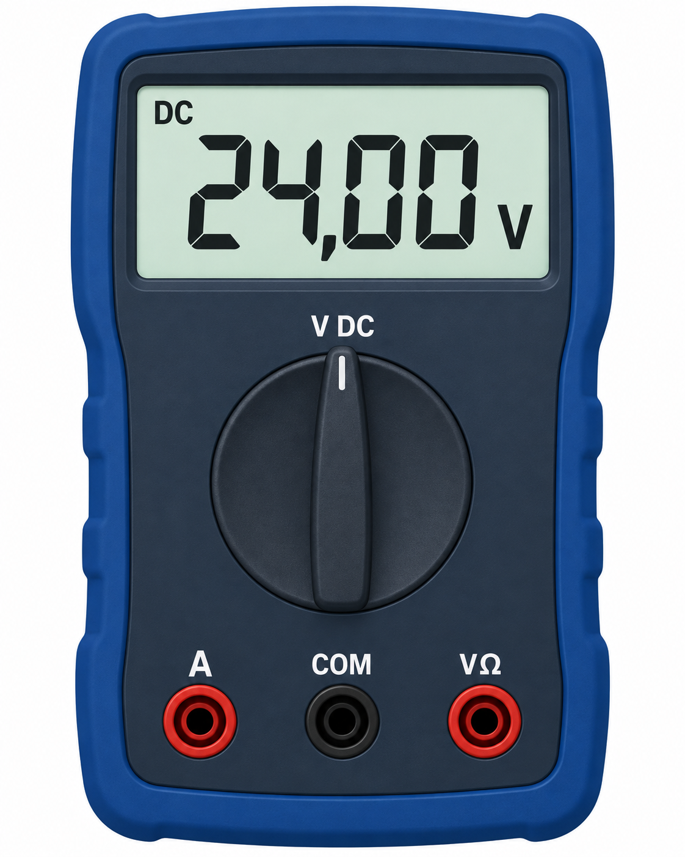
Övning 8: 24 V till manöverpanelen
Specifikation
±(0,5 % av visning
+ 2 siffror)
Upplösning: 0,01 V
Beräkna procentbidrag och sifferbidrag. Ange total felgräns och intervall.
En ”siffra” är ett steg i sista visade decimalen. Bildens instrument är ett undervisningsexempel.
39

Slide 40
Stöd till övning 9: lampans matning
Kravgränser = nominellt värde · (1 ± p/100)
Mätintervall = uppmätt värde ± felgräns. Gränsvärdena räknas som tillåtna i övningen.
Förutsättningar: Krav 12,0 V ±5 %. Mätning 11,50 V ±0,10 V. En enkel konservativ beslutsregel används.
Arbetsgång: Beräkna båda intervallen. Hela mätintervallet måste ligga inom kravintervallet för ett ja.
40

Slide 41
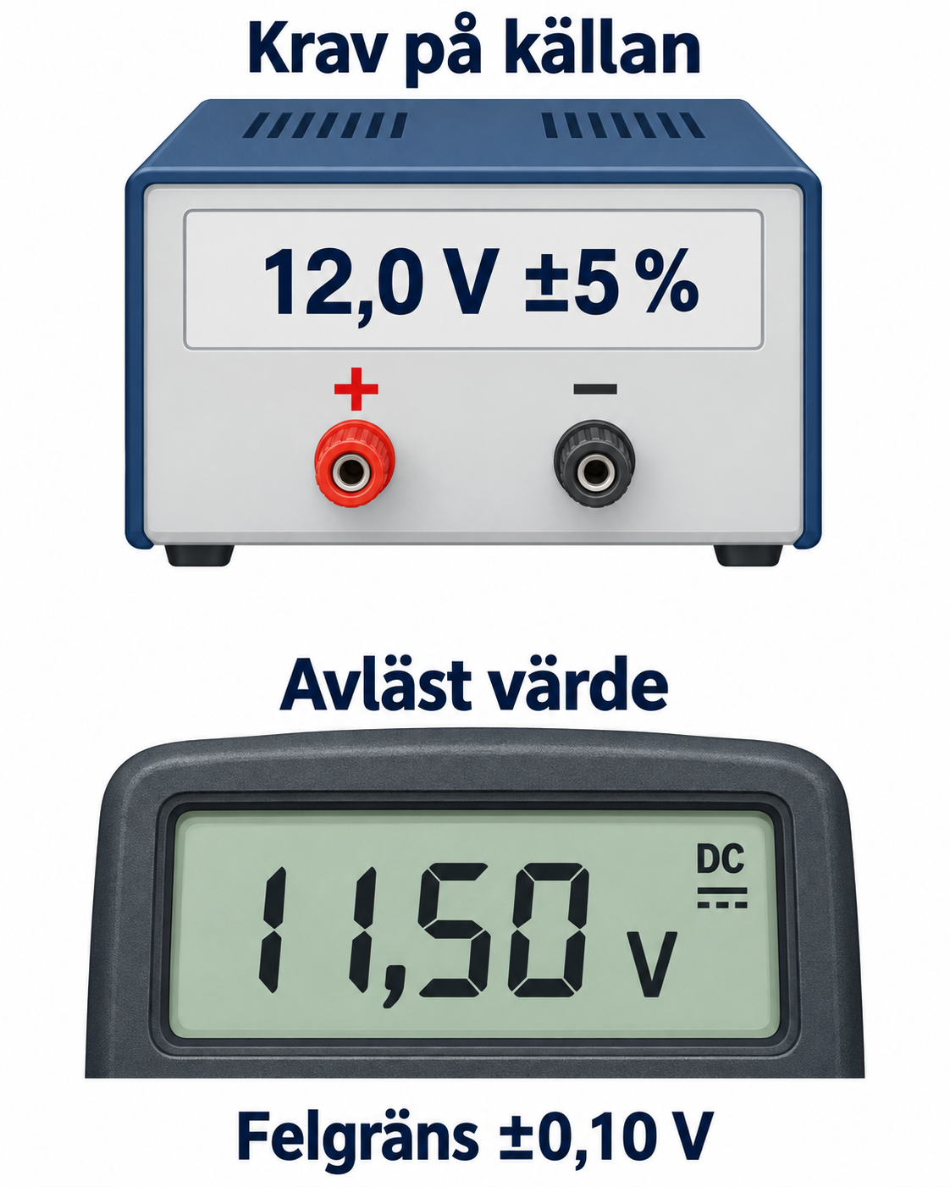
Övning 9: matning till hyttlampan
Ligger hela mätintervallet inom kravet?
1. Beräkna kravets lägsta och högsta värde.
2. Beräkna mätintervallet.
3. Motivera ja eller nej.
I denna övning räknas även gränsvärdena som tillåtna.
41

Slide 42
Stöd till övning 10: vaktavlösning
Mätresultat = värde med enhet och mätvillkor
Mätpunkter, referens, driftläge och instrumentdata behövs för att någon annan ska kunna tolka värdet.
Förutsättningar: Enda befintliga uppgiften är texten ”spänningen är 11,8”. Du ska identifiera saknad information.
Arbetsgång: Ange minst fyra konkreta uppgifter. Förklara hur någon av dem påverkar bedömningen.
42

Slide 43

Övning 10: protokoll till nästa vakt
Detta lämnades till nästa vakt.
Vilka fyra uppgifter saknas för att kunna bedöma resultatet?
Förklara hur en av uppgifterna påverkar bedömningen.
Anteckningen gäller hyttbelysningen i vår övningsmodell. Vad behöver nästa vakt veta?
43

Slide 44
Val av mätfunktion
Storhet | Funktion | Ingångar | Koppling
Spänning | V, DC eller AC | COM + V/Ω | Parallellt
Ström | A, DC eller AC | COM + avsedd strömingång | I serie
Resistans | Ω | COM + V/Ω | Frånskilt och urladdat
Kontinuitet | Summer | COM + V/Ω | Frånskilt och urladdat
44

Slide 45
Avslut och eget arbete
Vilka uppgifter behöver nästa vakt för att förstå din mätning?
Slutför v39-inlämningen senast 27 september. Bifoga ett kort mätprotokoll utifrån givna data. Praktiskt utförande sker vid fysisk träff.
45

Slide 46
Källor och fortsatt läsning
Elteknik och ellära, kapitel 6
Teori och övningar: s. 46–52.
PDF-sidor för teori och övningar: 47–53.
Kursplan: Elteknik och ellära, 45 YHP, YH03151
Lokalt kursunderlag och veckoplanering för vecka 39.
Kjell & Company: bilder och grundläggande mätteknik
Fluke: säkerhetsklass och instrumentkontroll
Filmlänkar och källor finns på filmbilderna och kurssidan.
46

